Slide 1

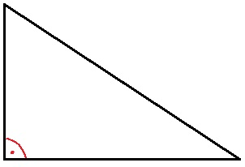

Warm-up Aufgabe
c
11m
Wie lang ist die Seite c?
A) 14,2m
B) 10,5m
C) 9,1m
9m

